Slide 1
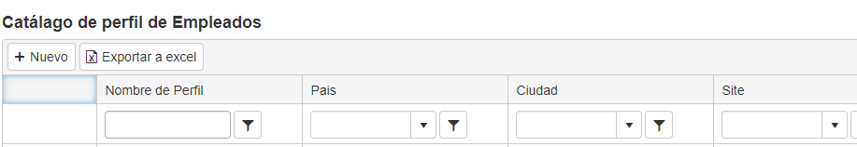
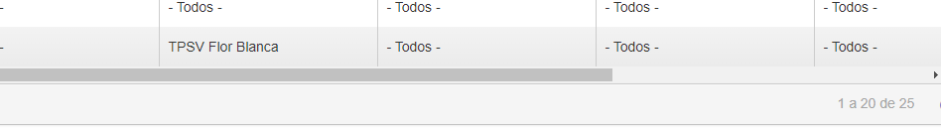
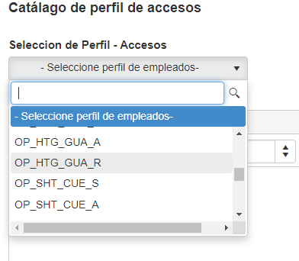
El número de registros de el Catálogo de Perfil de Empleados no coinciden con el número de registros del catálogo del perfil de accesos
En el Catálogo de perfil de Empleados tenemos 25 registros
En el Catálogo de perfil – Accesos tenemos alrededor de 36 registros
En el Catálogo de perfil -Accesos tenemos alrededor de 36 registros.
Como ejemplos tenemos los perfiles enlistados en la imagen de la izquierda los cuales no están reflejados en el Catálogo Perfil Empleados

